Slide 1
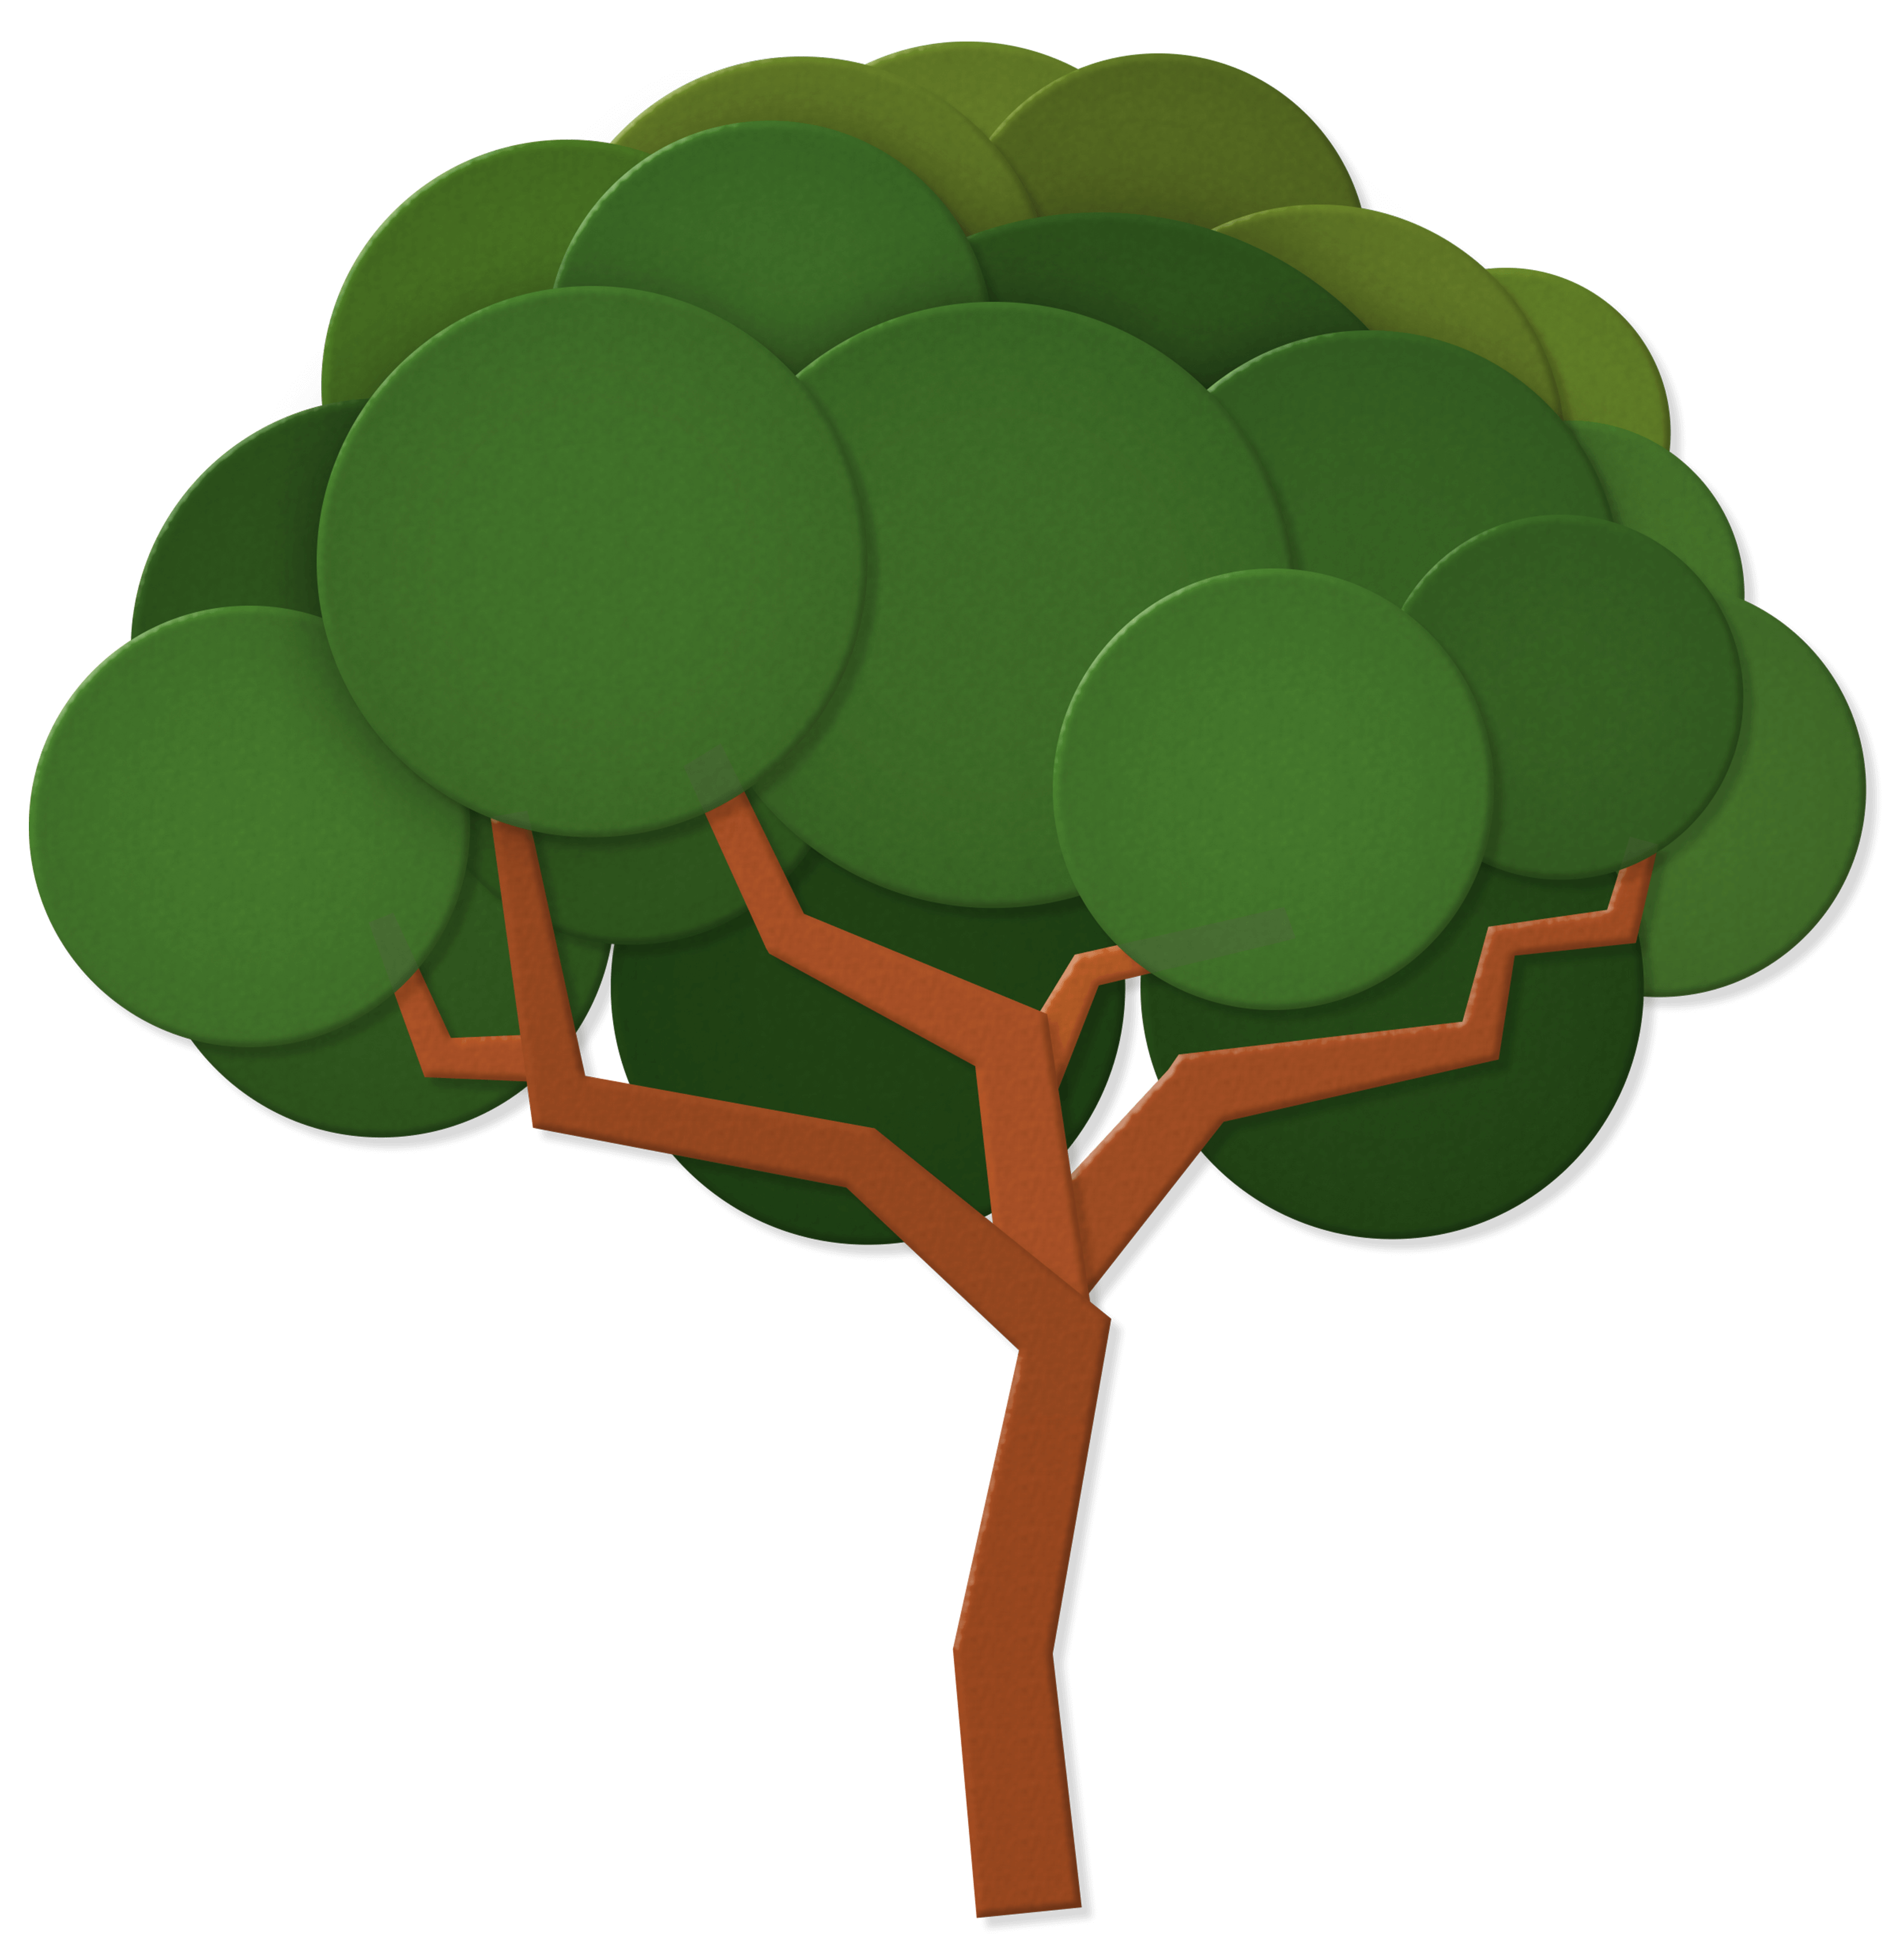
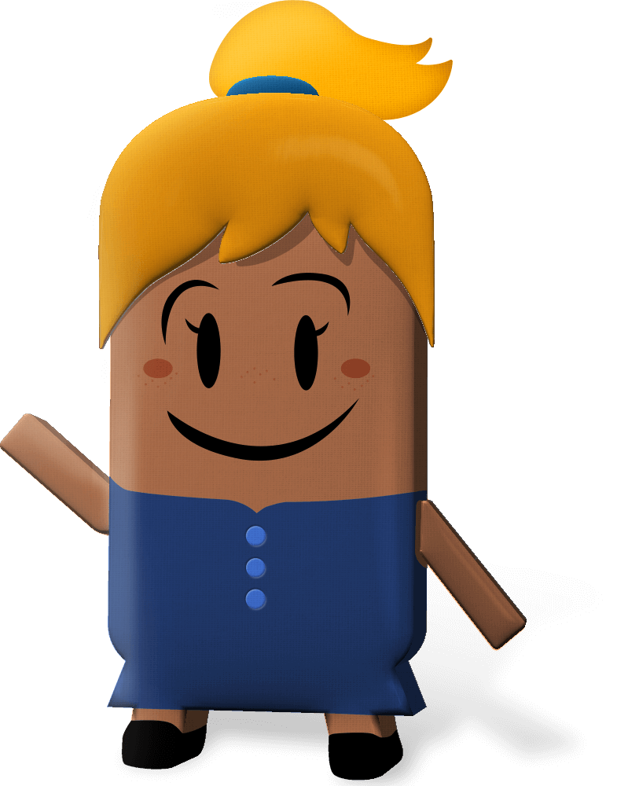
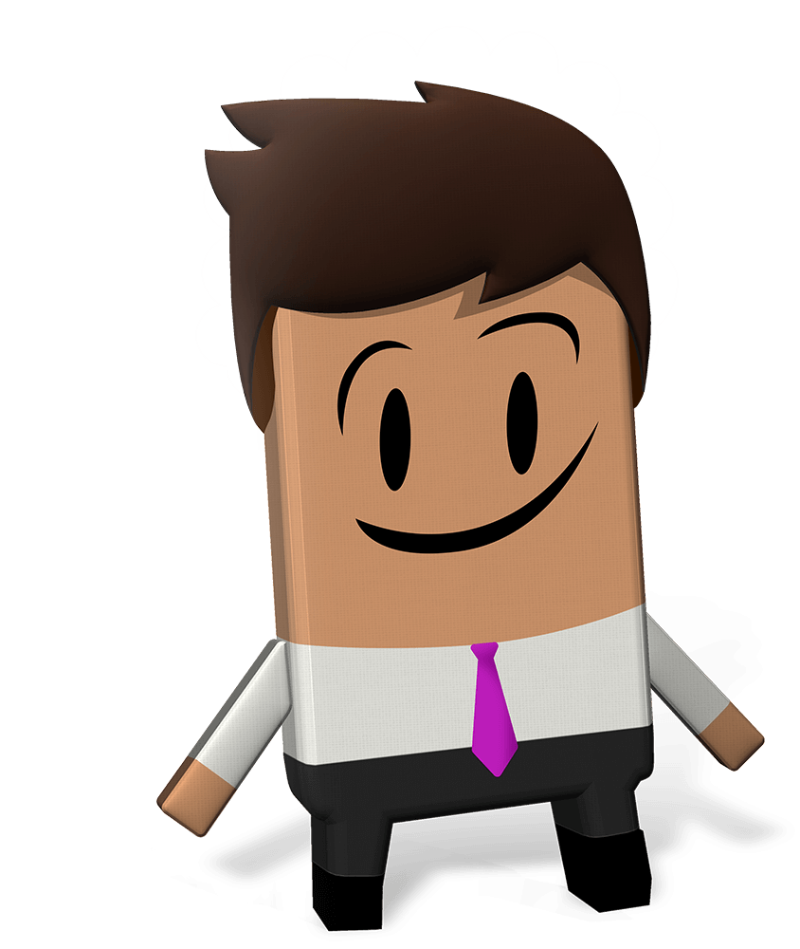
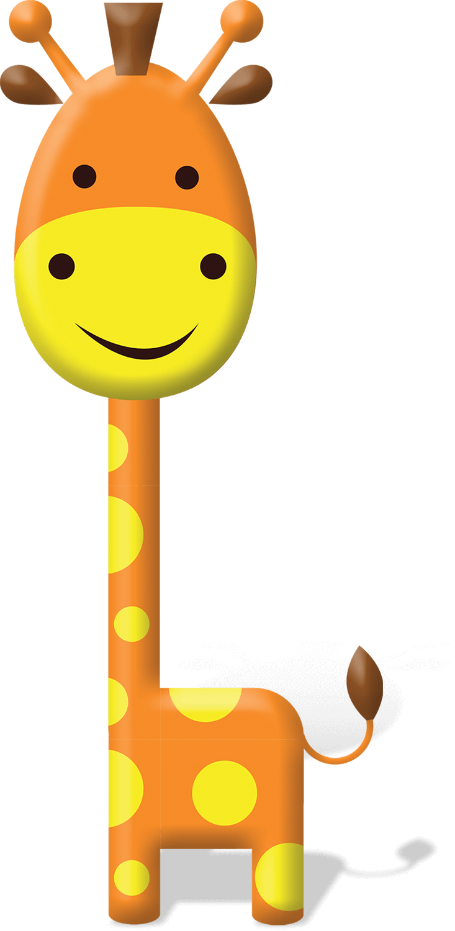
Gradaim Chúnamh Éireann, ár nDomhan, 2021
“Comhpháirtíocht ar son na Spriocanna”
Ceacht a hAon
(Rang 5-6)
Notes:
A Mhúinteoir, a chara,
Fearaimid fáilte romhat chuig an gcéad cheann de cheithre cheacht do rang 5-6, atá ar fáil mar chuid de Ghradaim Chúnamh Éireann, ár nDomhan, 2021.*
Is é Cúnamh Éireann clár cúnaimh oifigiúil Rialtas na hÉireann le haghaidh forbairt thar lear. I gclár an Rialtais do chúnamh forbartha thar lear, dírítear ar bhaint amach na Spriocanna Forbartha Inbhuanaithe de chuid na Náisiún Aontaithe, agus cuirtear béim ar leith ar an gcomhionannas inscne, ar an ngá le cabhair dhaonnúil a laghdú, ar thacú le gníomhaíochtaí ar son na haeráide, agus ar an rialachas a neartú i mbreis is 130 tír. Cuireadh Gradaim Chúnamh Éireann, ár nDomhan, ar bun in 2005 chun daltaí bunscoile a spreagadh le foghlaim faoin gcaoi a mbíonn Éire, trí chlár Chúnamh Éireann, ag obair ar na fadhbanna sin i gcomhar le heagraíochtaí idirnáisiúnta (amhail na Náisiúin Aontaithe agus an tAontas Eorpach), rialtais, eagraíochtaí neamhrialtasacha, agus pobail éagsúla.
Tá áthas an domhain orainn go bhfuil sé beartaithe agat páirt a ghlacadh sna Gradaim i mbliana. B’fhéidir gur úsáid tú cuid d’iris Ghradaim Chúnamh Éireann, ár nDomhan, 2021, nó an iris go léir, agus tá súil againn gur bhain do rang taitneamh agus tairbhe as na gníomhaíochtaí agus na scéalta ann. Tar éis an cheachta seo (Ceacht a hAon), is féidir leis na daltaí saothar a chur isteach lena fhoilsiú inár n-irisí nua Gníomhaithe Spriocanna Domhanda, irisí ar líne a bhíonn á scríobh ag leanaí do leanaí (is é an 4 Nollaig 2020 an spriocdháta do shaothair d’eagrán mhí Feabhra). Má chuireann tú a saothar isteach, tabharfar cuireadh duit dul níos faide sa tionscadal agus seolfar Ceachtanna 2-4 chugat. Tá sonraí breise le fáil ar www.ourworldirishaidawards.ie mar aon le faisnéis ar conas is féidir saothar le daltaí a chur isteach don iris Gníomhaithe Spriocanna Domhanda.
Tá gach ceacht deartha le haghaidh thart ar 45 nóiméad d’am teagmhála leis an rang. Tá nasc acu leis an gcuraclam (féach Sleamhnán 2) agus tá siad réidh le húsáid sa seomra ranga. Níl mórán ullmhúcháin le déanamh agat féin ar chor ar bith (féach Sleamhnán 3). Mar sin féin, aithnímid go bhfuil aithne mhaith agat, mar mhúinteoir, ar do chuid daltaí. Mar gheall air sin, is féidir an t‑ábhar go léir ar na sleamhnáin a athrú le gur féidir leat athruithe a dhéanamh ar an ábhar ceachta lena chur in oiriúint do chomhthéacs agus do riachtanais na leanaí sa rang agat. B’fhéidir go mbeadh sé úsáideach freisin na Treoirlínte maidir le Dea-chleachtas a íoslódáil. Tá eolas ann ar an dea-chleachtas maidir le ceachtanna ar an mbochtaineacht agus ar chúrsaí forbartha a theagasc (https://www.ourworldirishaidawards.ie/lesson-plans-2020-2021/).
Níl le déanamh agat ach na nótaí don mhúinteoir a léamh (tá na nótaí le fáil ag bun gach sleamhnáin sa ghnáth-amharc) agus dul i dtaithí ar na beochaintí (leis an mód ‘cur i láthair’) roimh an rang. Ag brath ar an leagan de PowerPoint atá in úsáid agat, b’fhéidir go mbeifeá in ann féachaint ar na nótaí agus an mód ‘cur i láthair’ in úsáid agat. Ná bí buartha mura bhfuil – is féidir pdf de na nótaí sleamhnáin a oscailt agus a phriontáil mar chabhair duit sa rang (https://www.ourworldirishaidawards.ie/lesson-plans-2020-2021/). Tabhair faoi deara: is duit féin an téacs i gcló iodálach sna nótaí, agus níor cheart é a roinnt leis na daltaí.
*Má tá comhghleacaithe leat ag teagasc i rang 3-4, is féidir leat a rá leo go bhfuil ceachtanna atá nasctha le curaclam rang 3-4 le fáil ar www.ourworldirishaidawards.ie
Bíonn ionadh an domhain orainn gach aon bhliain nuair a fheicimid cé chomh cruthaitheach agus nuálaíoch a bhíonn na daltaí agus na múinteoirí ar fud na tíre a ghlacann páirt sna Gradaim. Táimid ag súil go mór le bhur gcuid iarrachtaí a fheiceáil i mbliana ar an téama ‘Comhpháirtíocht ar son na Spriocanna’.
Ná déan dearmad bhur n‑aistear Ghradaim Chúnamh Éireann, ár nDomhan, 2021, a chomhroinnt linn @Irish_Aid / @ourworldirishaidawards ar na meáin shóisialta leis an haischlib #ourworldawards
Le gach dea-ghuí duit féin agus do na daltaí.

Slide 2
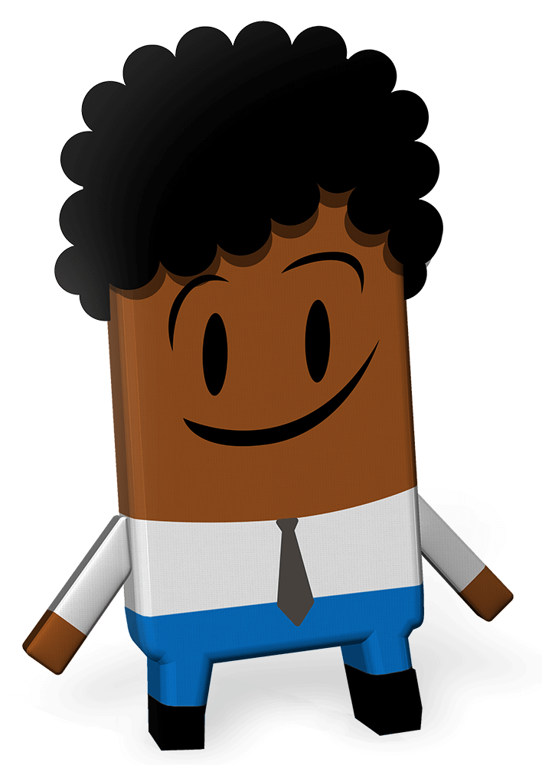
Naisc Churaclaim
Réimse Curaclaim | Ábhar | Snáithe
Oideachas Sóisialta, Imshaoil agus Eolaíochta (OSIE) | Tíreolaíocht | Timpeallachtaí an duine Feasacht agus cúram an chomhshaoil
 | Eolaíocht | Feasacht agus cúram an chomhshaoil
Teanga bunscoile | English | Oral language Reading Writing
 | Gaeilge | Teanga ó Bhéal Léitheoireacht Scríbhneoireacht
OSPS |  | Mé féin agus daoine eile Mé féin agus an domhan mór
Oideachas Ealaíon | Na hAmharcealaíona | Péintéireacht
Notes:
Teacher notes (none)

Slide 3
Ábhar an cheachta
Uimhir | Ainm na gníomhaíochta | Modheolaíochtaí | Sleamhnán
Spriocanna foghlama |  |  | 4
1 | Baile | Gníomhaíocht mhúscailte Íomhá Físeán | 5-7
2 | Comhpháirtíocht ar son na Spriocanna | Eolas ar na 17 Sprioc Dhomhanda Eolas ar Chúnamh Éireann agus ar Sprioc 17: Comhpháirtíocht ar son na Spriocanna – fuinneog dhaite*** | 8-12
3 | Gníomhaithe Spriocanna Domhanda | Eolas agus smaointe Machnamh ar an bhfoghlaim | 12-14
 | I d’am féin… | Tráth na gCeist ar líne faoi na Spriocanna Domhanda do dhaltaí ina n‑am féin | 15
*** Tá an ghníomhaíocht Amharcealaíne seo ar an aon ghníomhaíocht amháin inar gá ábhair a ullmhú – priontáil aon bhileog oibre amháin (Sleamhnán 11) do gach dalta sa rang, bíodh do dhóthain crián agat do gach duine, mar aon le hola phlandúil chun go mbeidh an fhuinneog dhaite tréshoilseach
Notes:
Teacher notes (none)

Slide 4
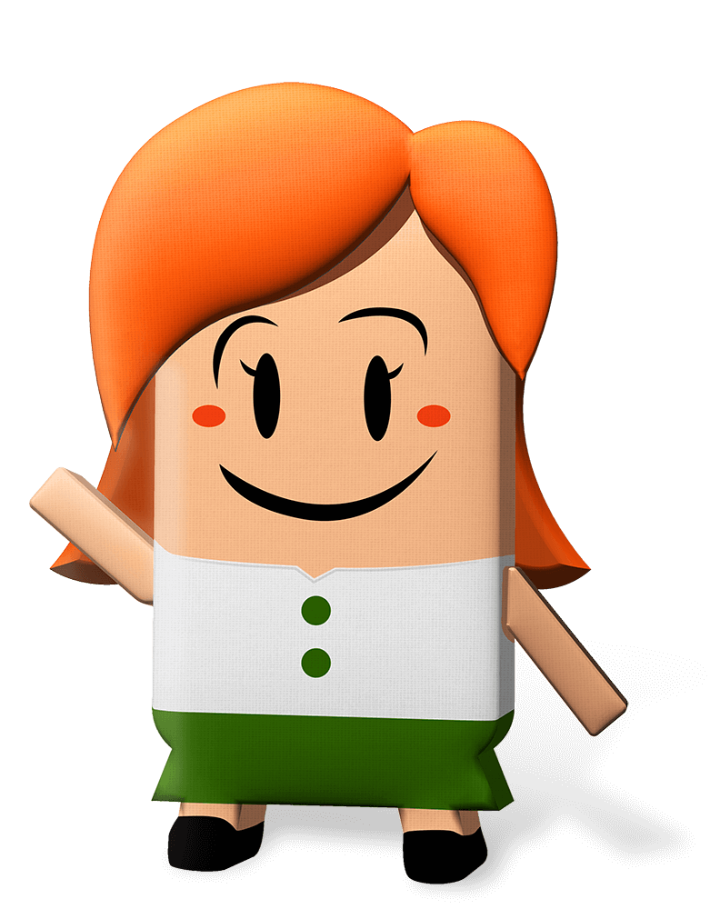
Táimid ag foghlaim chun na rudaí seo a leanas a dhéanamh…
Iniúchadh a dhéanamh ar a bhfuil i gceist le ‘baile’
Ceisteanna a chur maidir le Spriocanna Domhanda um Fhorbairt Inbhuanaithe na Náisiún Aontaithe
Saothar ealaíne bunaidh a dhéanamh bunaithe ar théama na ‘COMHPHÁIRTÍOCHTA’
Notes:
Nótaí don Mhúinteoir: Spriocanna foghlama (gan bheochan)
Ag brath ar an rang, b’fhéidir gur mhaith leat na spriocanna foghlama ar an sleamhnán seo a chur in iúl ag tús an cheachta.
Nóta maidir le híogaireacht: Mar mhúinteoir, tá aithne mhaith agat ar do chuid daltaí. Tá lánchead agat athruithe a dhéanamh ar na spriocanna foghlama agus ar na gníomhaíochtaí sa cheacht seo lena gcur in oiriúint do chomhthéacs agus do riachtanais na leanaí sa rang agat.

Slide 5
Gníomhaíocht 1
Sleamhnán 1 de 3 BAILE: GNÍOMHAÍOCHT MHÚSCAILTE
Notes:
Nótaí don Mhúinteoir: Gníomhaíocht 1 / Sleamhnán 1 de 3 (Baile: gníomhaíocht mhúscailte) (gan bheochan)
Nóta maidir le híogaireacht: Mar mhúinteoir, tá aithne mhaith agat ar do chuid daltaí. Tá lánchead agat athruithe a dhéanamh ar an ngníomhaíocht seo agus ar ábhar ceachta eile lena gcur in oiriúint do chomhthéacs agus do riachtanais na leanaí sa rang agat. Mar shampla, má tá daltaí sa rang a bhfuil fadhbanna sa bhaile acu, d’fhéadfá cinneadh a dhéanamh an bhéim a leagan ar choincheap ‘an áit is fearr liom, áit a mbím ar mo shuaimhneas agus ar mó sháimhín só’ seachas ar choincheap an bhaile, agus d’fhéadfá Sleamhnán 5-7 agus na nótaí a ghabhann leo a chur in eagar de réir mar is gá.
Iarr ar dhaltaí ar a seal rud amháin a lua a bhíonn le fáil sa bhaile (nó san áit is fearr leo) agus a thosaíonn leis an litir chéanna lena n‑ainm féin. Mar shampla, Aoife = áiléar, Isabel = iarann, Sam = sorn, srl.
Má bhíonn fadhb ag daltaí cuimhneamh ar rud a thosaíonn lena gceannlitir, is féidir leo iarraidh ar chara leo cabhrú leo.
Scríobh an t‑aiseolas ó na daltaí ar an gclár.

Slide 6
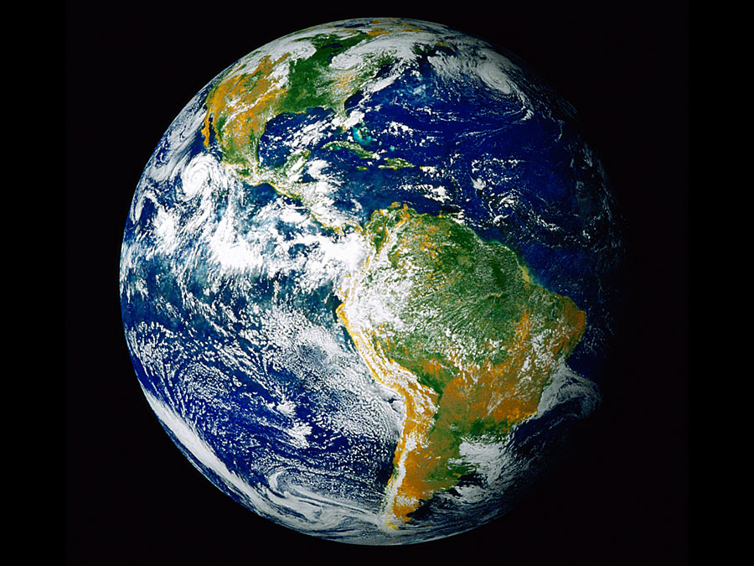
Gníomhaíocht 1
Sleamhnán 2 de 3 BAILE: ÍOMHÁ
Notes:
Nótaí don Mhúinteoir: Gníomhaíocht 1 / Sleamhnán 2 de 3 (Baile: íomhá) (gan bheochan)
Spreag na daltaí chun na focail nó na mothúcháin a ritheann leo a rá amach os ard agus iad ag féachaint ar an íomhá den domhan ón spás. Más rud é nach smaoiníonn na daltaí astu féin ar an gcoincheap den domhan mar ár mbaile nó ár n‑áit chónaithe (nó an áit is fearr leo), is féidir an coincheap sin a chur in iúl go cáiréiseach.

Slide 7
Gníomhaíocht 1
“Tá aon bhaile amháin againn ar fad – 7 billiún duine – agus más maith linn na fadhbanna ann a réiteach, is gá tarraingt le chéile chun é sin a dhéanamh.
Tá plean ann anois. Plean don bhaile.”
Céard atá i gceist ag an scéalaí nuair a deir sí:
“Plean don bhaile”
https://www.youtube.com/watch?v=SqP2Tmpb6D0
Sleamhnán 2 de 3 BAILE:FÍSEÁN
Notes:
https://www.youtube.com/watch?v=SqP2Tmpb6D0

Slide 8
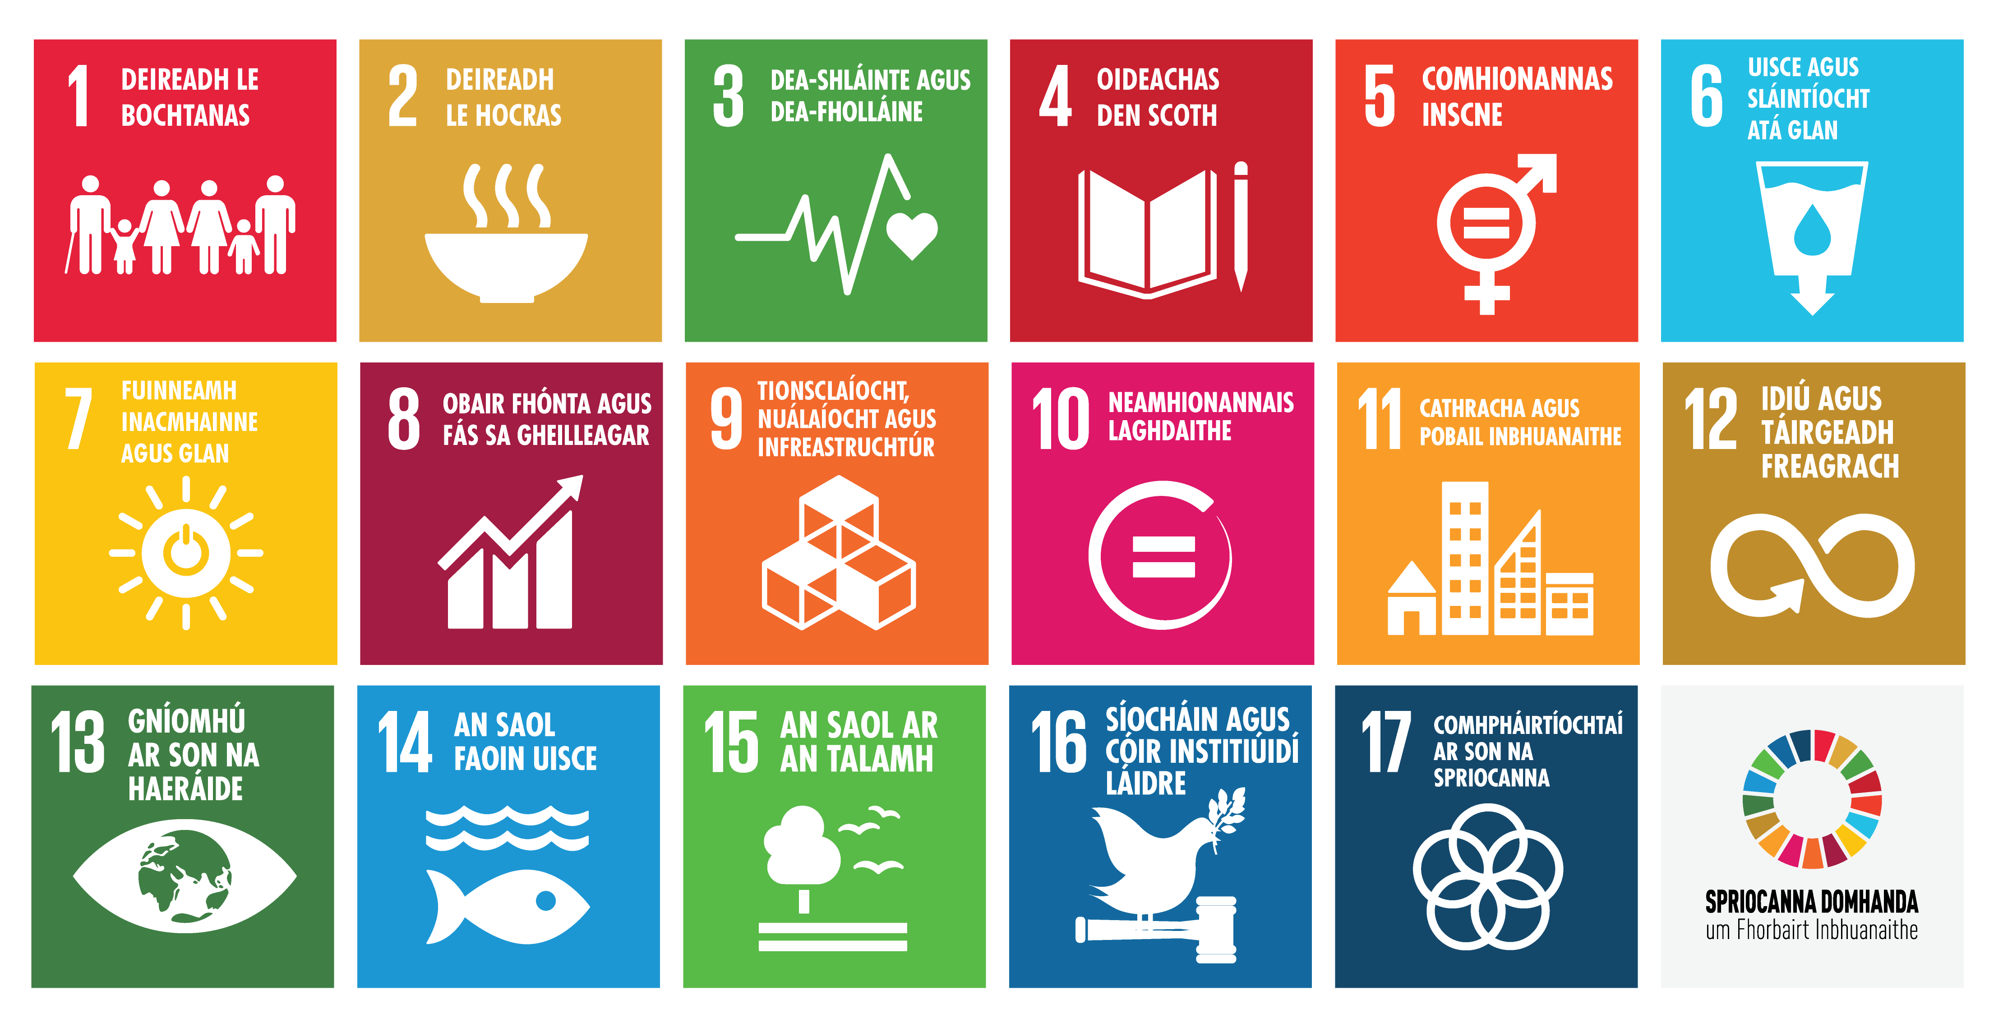
Gníomhaíocht 2
In 2015, gheall na 193 tír sna Náisiúin Aontaithe (Éire ina measc) go n‑oibreoidís AS LÁMHA A CHÉILE chun na 17 Sprioc Dhomhanda a bhaint amach faoin mbliain 2030
Treoir chun gnímh atá sna Spriocanna le déanamh cinnte go mbeidh ag gach duine, go háirithe na daoine is mó i mbaol, na rudaí a bhíonn ag teastáil chun saol maith a chaitheamh faoi shíocháin; agus chun an pláinéad ar a mairimid a chosaint
Is spriocanna uilíocha iad na Spriocanna Domhanda – ciallaíonn sé sin go mbaineann siad le gach aon duine, anois agus amach anseo – tá ceart againn go léir i leith na Spriocanna sin; agus tá an fhreagracht ar gach duine agus ar gach tír a bheith ag obair AS LÁMHA A CHÉILE agus a gcuid féin a dhéanamh chun na Spriocanna a bhaint amach.
Sleamhnán 1 de 5 COMHPHÁIRTÍOCHT AR SON NA SPRIOCANNA
Notes:
Nótaí don Mhúinteoir: Gníomhaíocht 2 / Sleamhnán 1 de 5 COMHPHÁIRTÍOCHT AR SON NA SPRIOCANNA (3 bheochan chomhleanúnacha ag *Cliceáil)
*Cliceáil chun na trí phointe a bheochan, ceann i ndiaidh a chéile, agus an téacs á léamh os ard agat.
Ag brath ar an rang agus ar an taithí atá acu ar na Spriocanna Domhanda, b’fhéidir gur mhaith leat léamh tríd an leagan de na 17 Sprioc Dhomhanda atá curtha in oiriúint do leanaí (féach thíos), agus/nó The Global Goals (2015): The World’s Largest Lesson, cuid 1 (3 nóiméad) a sheinm: https://www.youtube.com/watch?v=cBxN9E5f7pc&t=72s
Iarr ar na daltaí ceisteanna a chur agus a fhreagairt bunaithe ar an bhfaisnéis a tugadh dóibh faoi na Spriocanna Domhanda. Spreag na daltaí chun úsáid a bhaint as cineálacha éagsúla ceisteanna – ceisteanna oscailte agus iata, treoircheisteanna, agus ceisteanna reitriciúla – agus iad i mbun plé.
Leagan de théacs na Spriocanna Domhanda atá curtha in oiriúint do leanaí:
1. Deireadh a chur leis an mbochtaineacht
2. Deireadh a chur leis an ocras
3. A chinntiú gur féidir le gach duine saol sláintiúil a bheith acu
4. A chinntiú go mbíonn deis ag gach duine oideachas maith a bheith acu
5. A chinntiú go bhfaigheann mná agus cailíní na deiseanna céanna le fir agus buachaillí
6. A chinntiú go mbíonn teacht ag gach duine ar uisce glan agus leithris chuí
7. A chinntiú go mbíonn go leor teasa, solais agus cumhachta ag gach duine gan damáiste a dhéanamh don timpeallacht
8. Cabhrú le tíortha poist mhaithe a fhorbairt agus a chur ar fáil ar bhealach atá tairbheach do gach duine
9. Scoileanna, ospidéil agus bóithre a thógáil, agus gnólachtaí agus tionscail a chur chun cinn a dhéanann saol daoine níos fearr
10. A chinntiú go gcaitear go cothrom le gach duine, agus go gcaitheann tíortha lena chéile go cothrom
11. Pobail atá neamhdhíobhálach don chomhshaol agus sábháilte a dhéanamh de chathracha, áit ar féidir le daoine maireachtáil go maith
12. A chinntiú nach gceannaímid an iomarca rudaí ionas nach ndéanfaimid acmhainní tearca an domhain a ídiú
13. Gníomhú anois chun aghaidh a thabhairt ar an athrú aeráide
14. Aire a thabhairt don bheatha atá inár n-aigéin agus inár bhfarraigí
15. Aire a thabhairt d’fhoraois, d’ainmhithe agus don domhan féin
16. Oibriú ar son na síochána agus an cheartais laistigh de thíortha agus eatarthu
17. Oibreoidh na tíortha as lámha a chéile mar chomhpháirtithe chun na Spriocanna Domhanda a bhaint amach agus an saol a dhéanamh níos fearr do gach duine
Tá faisnéis bhreise ar na Spriocanna Domhanda le fáil ar https://sdgs.un.org/goals; https://www.globalgoals.org/

Slide 9
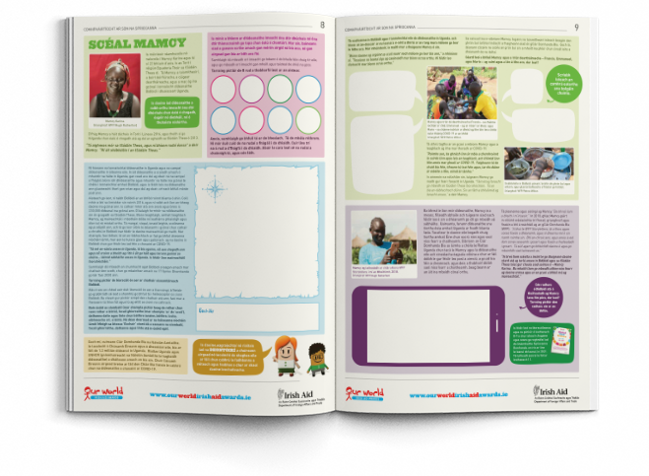
Gníomhaíocht 2
Sleamhnán 2 de 5 COMHPHÁIRTÍOCHT AR SON NA SPRIOCANNA
Notes:
Nótaí don Mhúinteoir: Gníomhaíocht 2 / Sleamhnán 2 de 5 (Comhpháirtíocht ar son na Spriocanna) (gan bheochan)
Mínigh go bhfuil an-tábhacht ar fad ag baint le Sprioc Dhomhanda 17. Baineann Sprioc 17 le gach tír a bheith ag obair as lámha a chéile. Ní mór do na tíortha sin a bhfuil níos mó airgid agus acmhainní acu, Éire mar shampla, tacú le tíortha eile amhail Uganda nach bhfuil an t‑airgead ná na hacmhainní acu, le gur féidir na Spriocanna Domhanda a bhaint amach i ngach áit. Ní mór do gach rialtas a bheith ag obair as lámha a chéile le daoine de gach aois atá ag dul i ngleic leis na fadhbanna sin, agus ní mór do rialtais aird a thabhairt ar na Spriocanna Domhanda agus beartais nó dlíthe nua á gceapadh acu. Tá sé an-tábhachtach ar fad a bheith ag obair as lámha a chéile le cinntiú go mbainfear amach na 17 Sprioc Dhomhanda faoi 2030. Tá ról againn go léir mar chomhpháirtithe do na Spriocanna – is féidir le gach duine a bheith ina chomhpháirtí – leanaí agus daoine óga, múinteoirí, tuismitheoirí, gnóthais, rialtais, agus eagraíochtaí móra idirnáisiúnta amhail an tAontas Eorpach nó na Náisiúin Aontaithe.
Cúnamh Éireann a thugtar ar chlár Rialtas na hÉireann don fhorbairt thar lear. Bíonn Cúnamh Éireann ag obair as lámha a chéile le rialtais eile, le grúpaí éagsúla (eagraíochtaí neamhrialtasacha nó carthanais), agus le pobail i dtíortha ar fud an domhain chun iarracht a dhéanamh na Spriocanna Domhanda a bhaint amach. Déantar é sin chun go mbeidh saol níos fearr ag gach duine i ngach áit, anois agus amach anseo.
Tugtar sampla amháin den obair a dhéanann Cúnamh Éireann i gcomhpháirtíocht ar son na Spriocanna san iris do dhaltaí mar chuid de Ghradaim Chúnamh Éireann, ár nDomhan, 2021 (lgh 8-9) / (https://www.ourworldirishaidawards.ie/pupils-magazine/).
Tá Mamcy Karina (ar an sleamhnán) ina cónaí in Uganda, ach is as an tSúdáin Theas ó dhúchais di. B’éigean di imeacht ón tSúdáin Theas mar gheall ar an gcogadh ann. Tá cónaí uirthi féin agus ar a teaghlach i lonnaíocht do dhídeanaithe in Uganda. Níl a fhios ag Mamcy cathain a bheidh sí in ann dul abhaile, ach tuigeann sí go bhfuil sí sábháilte anois.
Is tábhachtaí anois ná riamh an chomhpháirtíocht ar son na Spriocanna mar thoradh ar COVID-19. Is é sin an fáth ar thug Rialtas na hÉireann, trí chlár Chúnamh Éireann, breis airgid don Chlár Domhanda Bia chun cabhrú le Mamcy agus dídeanaithe eile in Uganda a chosaint ar COVID-19.

Slide 10
Gníomhaíocht 2
Ceann de dhúshláin ár linne… is ea braistint na dlúthpháirtíochta daonna a chothú i gcomhfhios na ndaoine in athuair, go dtuigfeadh daoine go bhfuilimid ar an domhan seo chun cabhrú le chéile…
NELSON MANDELA
1918-2013
Sleamhnán 3 de 5: COMHPHÁIRTÍOCHT AR SON NA SPRIOCANNA
Notes:
Nótaí don Mhúinteoir: Gníomhaíocht 2 / Sleamhnán 3 de 5 (Comhpháirtíocht ar son na Spriocanna) (gan bheochan)
Iarr ar na daltaí an aithníonn aon duine an fear sa ghrianghraf (Nelson Mandela).
Rugadh Nelson Mandela san Afraic Theas in 1918, agus fuair sé bás in 2013. Chreid sé gur cheart cothrom na Féinne a thabhairt do gach aon duine agus gur cheart go mbeadh na deiseanna céanna sa saol acu, beag beann ar dhath a gcraicinn nó ar a gcúlra. Chaith Mandela blianta fada sa phríosún san Afraic Theas toisc gur chuir sé in aghaidh córas éagórach (cinedheighilt) faoinar caitheadh go dona le daoine gorma mar measadh gurbh fhearr daoine geala ná iad. Toghadh ina Uachtarán é, agus bhí sé ar an gcéad duine gorm a bhí ina Uachtarán ar an Afraic Theas idir 1994 agus 1999.
B’fhéidir gur mhaith leat an Afraic Theas a thaispeáint don rang ar léarscáil den domhan.
Maidir leis an sliocht ar an sleamhnán, ba é a bhí i gceist ag Mandela ná gur cheart do gach duine ar domhan a thuiscint go mbainimid go léir leis an gcine daonna agus gur gá dúinn tacú le daoine eile agus caitheamh go deas leo. Bhí Mandela ag caint ar thábhacht na comhpháirtíochta idir daoine, bíodh siad ina gcónaí in aice láimhe nó i bhfad i gcéin.

Slide 11
Gníomhaíocht 2
Sleamhnán 4 de 5 COMHPHÁIRTÍOCHT AR SON NA SPRIOCANNA
Notes:
Nótaí don Mhúinteoir: Gníomhaíocht 2 / Sleamhnán 4 de 5 (Comhpháirtíocht ar son na Spriocanna) (1 bheochan amháin ar *Cliceáil)
Cuir i gcuimhne don rang go bhfuil comhpháirtíochtaí an-tábhachtach ar fad le cinntiú go mbainfear amach na 17 Sprioc Dhomhanda faoi 2030. Ciallaíonn sé sin go gcaithfidh gach duine tarraingt le chéile agus go gcaithfidh gach aon duine (gach aon duine sa rang, mar shampla) athruithe maithe a dhéanamh agus rud éigin a dhéanamh ar son ceann amháin nó níos mó de na Spriocanna.
Mínigh go dtabharfar píosa páipéir do gach dalta. Beidh ciorcal ar an bpáipéar, ceann de na cúig chiorcal atá ar an sleamhnán (bileog oibre ar fáil ar Shleamhnán 11). Oibreoidh na daltaí leo féin chun fuinneog dhaite i bhfoirm ciorcail a dhéanamh, bunaithe ar choincheap na ‘comhpháirtíochta’ (tá na treoracha don fhuinneog dhaite thíos le fáil thíos).
Cuir i gcuimhne do na daltaí, agus iad ag smaoineamh ar na rudaí a chuirfidh siad san fhuinneog chomhpháirtíochta, cuimhneamh ar an bpláinéad mar ár mbaile, cuimhneamh ar na 17 Sprioc Dhomhanda agus, go háirithe, smaoineamh ar a thábhachtaí atá sé obair a dhéanamh as lámha a chéile chun na Spriocanna Domhanda a bhaint amach.
Ag brath ar an rang, d’fhéadfá na ceisteanna seo a leanas a úsáid chun na daltaí a chur ag smaoineamh faoina gcuirfidh siad san fhuinneog:
An féidir leat comhpháirtíocht a mhíniú i d’fhocail féin?
Cé na bealaí éagsúla atá ann chun a bheith ag obair as lámha a chéile sa rang? Céard faoi lasmuigh den scoil nó sa bhaile?
Céard a tharlaíonn nuair a bhíonn tú ag obair as lámha a chéile le duine eile? (An bhfuil iarracht níos lú i gceist? Am níos lú? Toradh níos fearr?)
Conas a mhothaíonn tú nuair a thuigeann tú go bhfuil comhpháirtithe (múinteoir, cairde, teaghlach) agat agus gur féidir leat cabhair a iarraidh orthu, nó gur féidir leat dul ag obair le duine eile chun cabhrú leat féin nó le daoine eile?
An féidir leat pictiúr a tharraingt den mhothúchán sin?
Samhlaigh go bhfuil tú ag roghnú dathanna, cruthanna, patrúin nó rudaí éagsúla le pictiúr a tharraingt díobh chun léiriú a thabhairt ar conas a mhothófá dá mbeadh gach duine agus gach tír ag obair as lámha a chéile ar son an phláinéid / ár mbaile. Céard a roghnófá?
Treoracha don fhuinneog dhaite i bhfoirm ciorcail:
Tabhair cóip de Shleamhnán 11 do gach dalta.
Abair leis na daltaí criáin a úsáid chun pictiúr a tharraingt sa chiorcal ar an leathanach de rud éigin / duine éigin / radharc éigin lena smaointe a léiriú ar choincheap na comhpháirtíochta.
Le scuab phéinteála, ba cheart péinteáil thar an bpictiúr le hola olóige agus ligean dó triomú ar feadh 24 uair an chloig.
Ansin gearr amach a gciorcal, agus greamaigh na 5 chiorcal chríochnaithe le chéile cosúil leis an léaráid do Sprioc Dhomhanda 17.
Cuir an saothar ealaíne i láthair an ranga, agus cuir ar taispeáint é ar fhuinneog nó ar bhalla sa seomra ranga.
Smaoinigh ar ghrianghraf de shaothar críochnaithe na ndaltaí a chur isteach lena fhoilsiú in eagrán de Gníomhaithe Spriocanna Domhanda in 2021, na hirisí ar líne a bhíonn á scríobh ag leanaí do leanaí… tá tuilleadh sonraí le fáil ar Shleamhnán 12!

Slide 12
Gníomhaíocht 2
Sleamhnán 5 de 5 COMHPHÁIRTÍOCHT AR SON NA SPRIOCANNA
Notes:
Nótaí don Mhúinteoir: Gníomhaíocht 2 / Sleamhnán 5 de 5 (Comhpháirtíocht ar son na Spriocanna) (BILEOG OIBRE DO DHALTAÍ – féach na nótaí ar Shleamhnán 10)

Slide 13
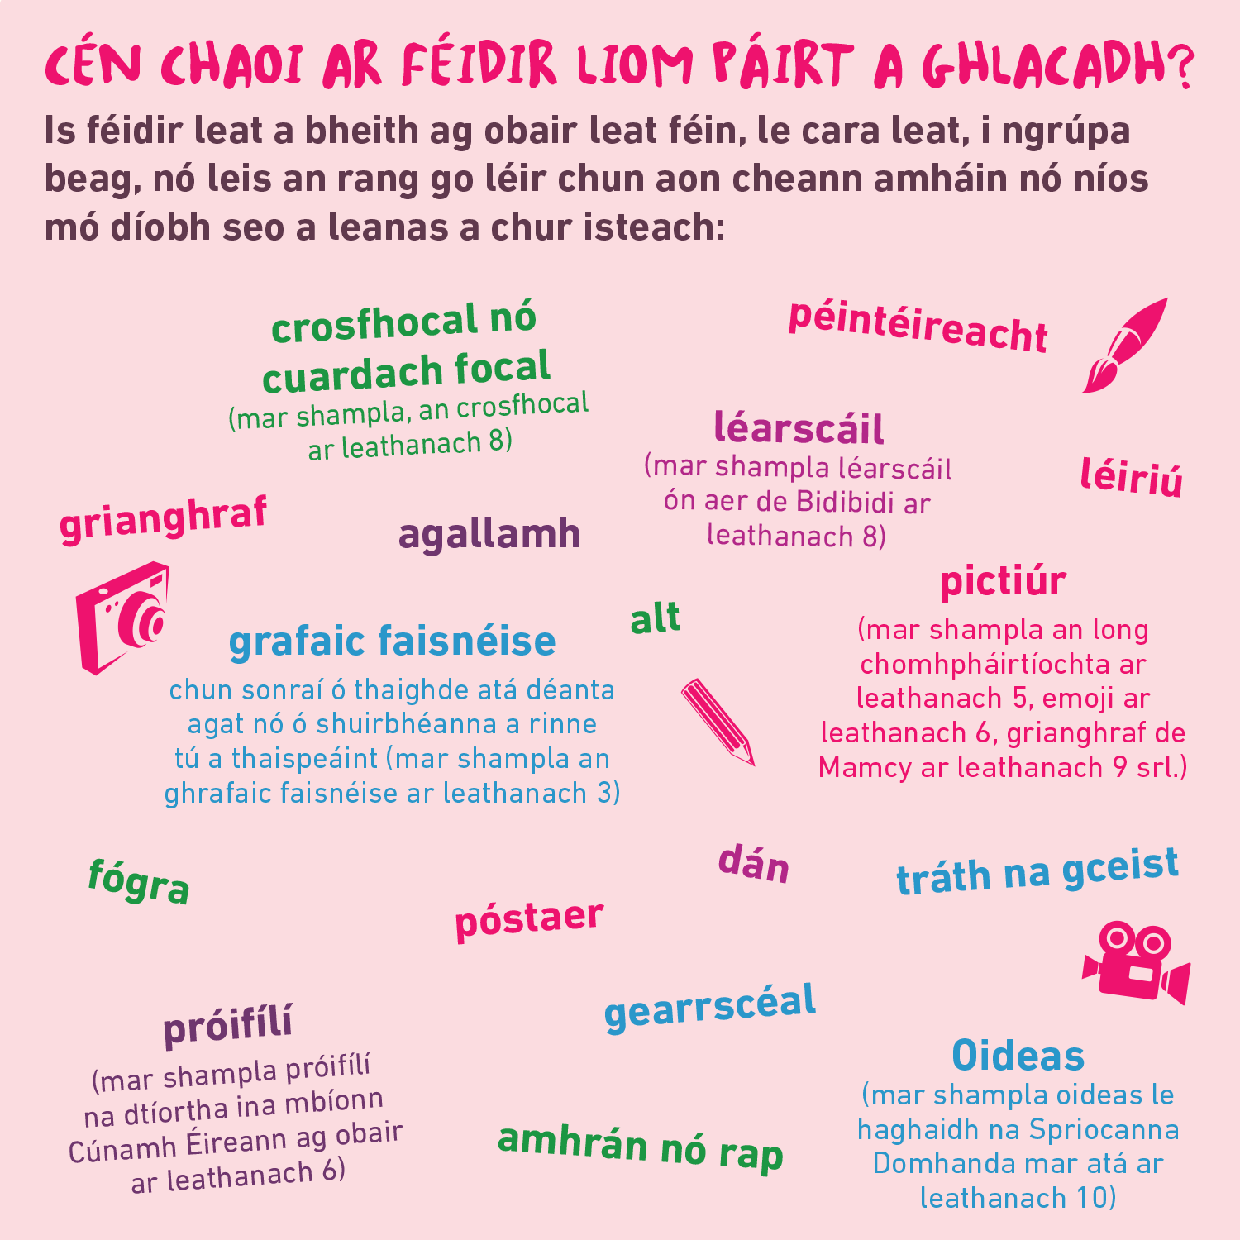
Gníomhaíocht 3
Sleamhnán 1 de 2 GNÍOMHAITHE SPRIOCANNA DOMHANDA
Notes:
Nótaí don Mhúinteoir: Gníomhaíocht 3 / Sleamhnán 1 de 2 (Gníomhaithe Spriocanna Domhanda)
Mínigh don rang go mbeidh páirt á glacadh acu i nGradaim Chúnamh Éireann, ár nDomhan. Mar chuid de sin, cumfaidh siad gearrscéalta agus dánta, déanfaidh siad suirbhé ar dhaoine eile, canfaidh siad amhráin, tarraingeoidh siad pictiúir srl. ar an téama ‘Comhpháirtíocht ar son na Spriocanna’, ar na Spriocanna Domhanda go ginearálta, nó ar obair Chúnamh Éireann. Cuirfear an obair iontach sin go léir isteach lena foilsiú i gceann amháin de na trí eagrán de Gníomhaithe Spriocanna Domhanda, an iris ar líne a bhíonn á scríobh ag leanaí do leanaí (cuir isteach an t‑ábhar faoin 4 Nollaig 2020 le bheith san áireamh don eagrán i mí Feabhra 2021!).
Ag brath ar an rang, d’fhéadfá:
ligean do dhaltaí ábhar agus formáid a saothair féin a roghnú
ábhair/formáidí éagsúla a thabhairt do ghrúpaí daltaí
béim ar an ábhar agus formáid a chinneadh, agus saothar ranga iomláin a chur isteach
Is é an 4 Nollaig 2020 an spriocdháta d’eagrán mhí Feabhra de Gníomhaithe Spriocanna Domhanda. Líon isteach Foirm Iontrála (tá an fhoirm le fáil sa phacáiste eolais do mhúinteoirí nó is féidir í a íoslódáil ónár láithreán gréasáin) agus seol isteach an saothar ar ríomhphost chuig ourworld@realnation.ie nó sa phost chuig: Gradaim Chúnamh Éireann, ár nDomhan
Real Nation
24 Cé Árann, Baile Átha Cliath 7
D07 W620
Saothar a chuirtear isteach tar éis an 4 Nollaig, seans go bhfoilseofaí é in eagrán eile den iris.
Má chuireann tú saothar isteach, rachaimid i dteagmháil leat le cuireadh chun dul níos faide sa tionscadal agus pleananna ceachta spraíúla tarraingteacha a thabhairt duit!
Tá faisnéis bhreise le fáil ar www.ourworldirishaidawards.ie
Is féidir ríomhphost a sheoladh chuig an oifig tionscadail nó glaoch orainn má bhíonn ceist ar bith agat faoi Ghradaim Chúnamh Éireann, ár nDomhan, nó faoi shaothair a chur isteach: Ríomhphost: ourworld@realnation.ie / Fón: 01 522 4834
Ba bhreá linn scéala a fháil uait ar conas atá ag éirí leat leis na hábhair churaclaim agus leis na saothair a bheidh á gcur isteach do na Gradaim. Is féidir bhur n‑aistear Ghradaim Chúnamh Éireann, ár nDomhan, 2021, a chomhroinnt linn @Irish_Aid / @ourworldirishaidawards ar na meáin shóisialta leis an haischlib #ourworldawards

Slide 14
Gníomhaíocht 3
D’fhoghlaimíomar na rudaí seo a leanas a dhéanamh…
Iniúchadh a dhéanamh ar a bhfuil i gceist le ‘baile’
Cuir ceisteanna maidir le Spriocanna Domhanda um Fhorbairt Inbhuanaithe na Náisiún Aontaithe
Saothar ealaíne bunaidh a dhéanamh bunaithe ar théama na ‘COMHPHÁIRTÍOCHTA’
An-mhaith ar fad!
Is iontach na Gníomhaithe Spriocanna Domhanda sibh!
Sleamhnán 2 de 2 GNÍOMHAITHE SPRIOCANNA DOMHANDA
Notes:
Nótaí don Mhúinteoir: Gníomhaíocht 3 / Sleamhnán 2 de 2 (Gníomhaithe Spriocanna Domhanda) (4 bheochan ag * Cliceáil x 2 – an chéad bheochan ag an gcéad * Cliceáil, agus 3 cinn eile ceann ar cheann ag an dara * Cliceáil)
Mínigh do na daltaí go mbeidh machnamh á dhéanamh acu ar an méid a d’fhoghlaim siad sa cheacht seo.
An ciseán buaiteach a fháil i gcluiche cispheile – má tá siad sásta gur fhoghlaim siad na rudaí a bhí le foghlaim acu
* Cliceáil chun beochan a sheinm den liathróid ag dul isteach sa chiseán le cabhrú leo a bhfuil i gceist agat a thuiscint
An liathróid a dhruibleáil – má tá tacaíocht bhreise ó chomhpháirtí (daltaí nó múinteoir) ag teastáil le bheith ábalta a rá gur éirigh leo gach rud a fhoghlaim
* Cliceáil chun beochan a sheinm do na 3 sprioc foghlama don cheacht seo, ceann ar cheann, agus léigh amach os ard iad nuair a thaispeántar iad
Féach cé na daltaí a bhfuil tacaíocht bhreise ag teastáil uathu.
Ná déan dearmad féachaint ar www.ourworldirishaidawards.ie chun faisnéis a fháil ar shaothar na ndaltaí a fhoilsiú in eagrán de Gníomhaithe Spriocanna Domhanda, iris ar líne a bhíonn á scríobh ag leanaí do leanaí, in 2021.

Slide 15
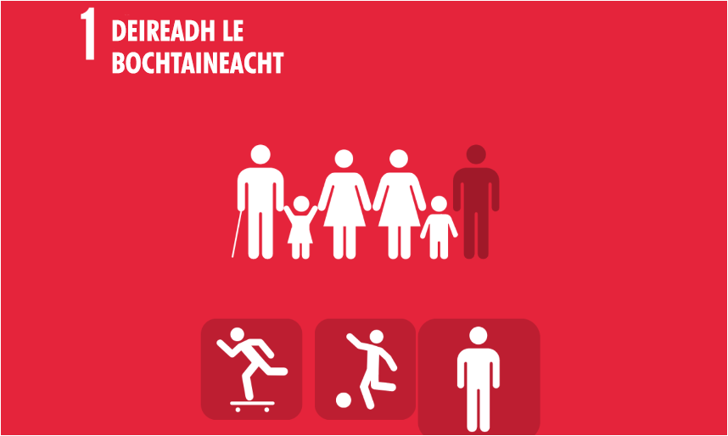
I d’am féin…
https://gamethegoals.com/
Notes:
Nótaí don Mhúinteoir: I d’am féin (gan bheochan)
Ag brath ar an rang, d’fhéadfá iad a spreagadh lena gcuid eolais ar na Spriocanna Domhanda a thástáil in éadan an chloig sa chluiche ar líne ‘Game the Goals’ atá ar fáil ar https://gamethegoals.com/

